Slide 2
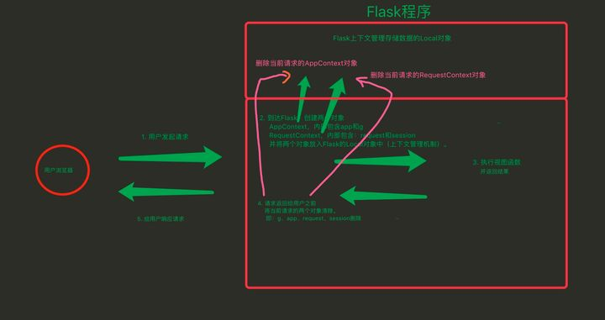
Flask的上下文
AppContext，内部封装：app和g
RequestContext，内部封装：request和session
这两个都是客户的请求到来时创建，请求结束时销毁

Slide 3
Flask项目中有两个上下文，一个是应用上下文（AppContext），另外一个是请求上下文（RequestContext）。请求上下文request和应用上下文current_app都是一个全局变量。所有请求都共享的。Flask有特殊的机制可以保证每次请求的数据都是隔离的，即A请求所产生的数据不会影响到B请求。所以可以直接导入request对象，也不会被一些脏数据影响了，并且不需要在每个函数中使用request的时候传入request对象。这两个上下文具体的实现方式和原理可以没必要详细了解。只要了解这两个上下文的四个属性就可以了：
（1）request：请求上下文上的对象。这个对象一般用来保存一些请求的变量。比如method、args、form等。
（2）session：请求上下文上的对象。这个对象一般用来保存一些会话信息。
（3）current_app：返回当前的app。
（4）g：应用上下文上的对象。处理请求时用作临时存储的对象。
g对象
g对象是专门用来保存用户的数据的。
g对象在一次请求中的所有的代码的地方，都是可以使用的。
例如：
g.username = username
g.ip = ip
后边可以根据g对象获取这些数据

Slide 4
钩子函数
钩子的理解：
在程序正常运行的时候，程序按照A函数—->B函数的顺序依次运行；钩子函数可以插入到A函数到B函数运行中间，从而程序运行顺序变成了A—->钩子函数—->B函数。
before_first_request：处理第一次请求之前执行。
@app.before_first_request
def first_request():
print 'first time request'
before_request：在每次请求之前执行。通常可以用这个装饰器来给视图函数增加一些变量。
@app.before_request
def before_request():
if not hasattr(g,'user'):
setattr(g,'user','xxxx')
teardown_appcontext：不管是否有异常，注册的函数都会在每次请求之后执行。
@app.teardown_appcontext
def teardown(exc=None):
if exc is None:
db.session.commit()
else:
db.session.rollback()
db.session.remove()

Slide 5
变量名后边跟冒号
user: User = User.objects.filter(id=data.get('uid')).first()
变量名后面的冒号是：类型注解，3.6以后加入的，冒号右边是类型，仅仅是注释，有些鸡肋
变量注释的语法：注释变量类型,明确指出变量类型，方便帮助复杂案例中的类型推断。
var: type = value 其实本质上就是 var = value # type就是var期望的类型
类型注释只是一种提示，并非强制的，Python解释器不会去校验value的类型是否真的是type
例如：a: str = 10 这样是没有错的，python解释器在执行时会把a当作int来操作（type(a)——int）。 这不像是 C 语言中 int a（a必须是int类型）。

Slide 6
Python之Flask
Flask是由python实现的一个web微框架，让我们可以使用Python语言快速实现一个网站或Web服务

Slide 7
Flask URL构建
url_for()函数对于动态构建特定函数的URL非常有用。该函数接受函数的名称作为第一个参数，以及一个或多个关键字参数，每个参数对应于URL的变量部分。
@app.route('/admin')
def hello_admin():
return 'Hello Admin'
@app.route('/guest/<guest>')
def hello_guest(guest):
return 'Hello %s as Guest' % guest
@app.route('/user/<name>')
def hello_user(name):
if name =='admin':
return redirect(url_for('hello_admin'))
else:
return redirect(url_for('hello_guest',guest = name))

Slide 8
Blueprint（蓝图）
简单理解蓝图：就是将系统的代码模块化
每个蓝图都可以为自己独立出一套template模板文件，如果不写则共享项目目录中的templates；静态文件目录也可以独立出来

